Slide 1
Vorlagenvarianten zur Unterrichtsplanung – Badminton
Übungsmaterial
ab Folie 2
Mit 3 Ansichten
Mit 12 Varianten
frontal
3D
2D

Slide 2
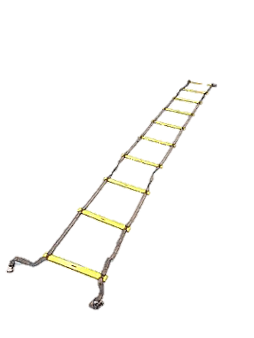

Slide 3
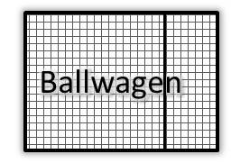
Pylone
Pylone
Pylone
Pylone
Pylone
Pylone
Pylone
Pylone
Hütchen
Hütchen
Hütchen
Hütchen
Hütchen
Hütchen
Hütchen
Hütchen
Hütchen
Hütchen
Linie
Linie
Linie
Linie
Linie
Linie
Linie
Linie

Slide 4
Material
Personen
Lehrer/ Trainer
Laufweg
Ballweg

Slide 5
Material
Pylone
Pylone
Pylone
Pylone
Pylone
Pylone
Pylone
Pylone
Hütchen
Hütchen
Hütchen
Hütchen
Hütchen
Hütchen
Hütchen
Hütchen
Hütchen
Hütchen
Linie
Linie
Linie
Linie
Linie
Linie
Linie
Linie
Personen
Lehrer/ Trainer
Laufweg
Ballweg

Slide 6
Material
Pylone
Pylone
Pylone
Pylone
Pylone
Pylone
Pylone
Pylone
Hütchen
Hütchen
Hütchen
Hütchen
Hütchen
Hütchen
Hütchen
Hütchen
Hütchen
Hütchen
Linie
Linie
Linie
Linie
Linie
Linie
Linie
Linie
Personen
Lehrer/ Trainer
Laufweg
Ballweg

